Slide 1
Oware Game mit JAVA Project and Training 1 (BTI300) Programming Java HS/2019
Berner Fachhochschule Oware Game Bobby Lien, Mac Müller, Mohammmed Ali

Slide 2


Inhalt
Game UML
Game Over
Robot
Game Live
Screen Cast: Computer player
Screen Cast: 2 players
Berner Fachhochschule Oware Game Bobby Lien, Mac Müller, Mohammmed Ali

Slide 3
Game Uml
Berner Fachhochschule Oware Game Bobby Lien, Mac Müller, Mohammmed Ali

Slide 4
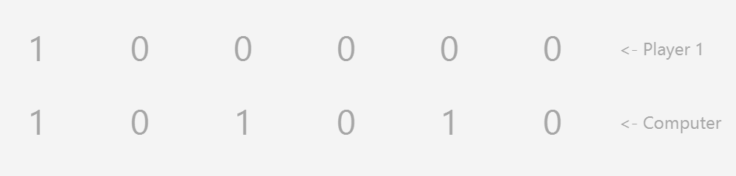
Game Over
Wenn 2 Kugeln auf den Spielfeldern sind
Das Spiel wird beendet!
Wenn 4 Kugeln auf den Spielfeldern sind
Exits Strategie
Das Spiel wird sofort beendet
Jeder Spieler darf die Kugeln von Spielfeldern des Gegenspielers wegnehmen, falls dort mehr als eine Kugel ist.
Der Spieler darf aber nicht alle Kugeln wegnehmen, es soll eine Kugel auf den Spielfeldern des Gegenspielers bleiben.
Das Spiel wird beendet!
Berner Fachhochschule Oware Game Bobby Lien, Mac Müller, Mohammmed Ali

Slide 5
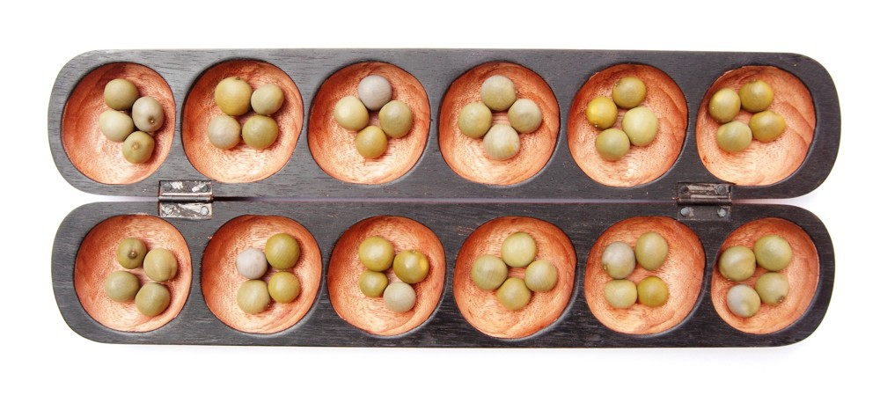
Robot
Berner Fachhochschule Oware Game Bobby Lien, Mac Müller, Mohammmed Ali

Slide 6
Game Live JAVA HS/2019
Berner Fachhochschule Oware Game Bobby Lien, Mac Müller, Mohammmed Ali

Slide 7
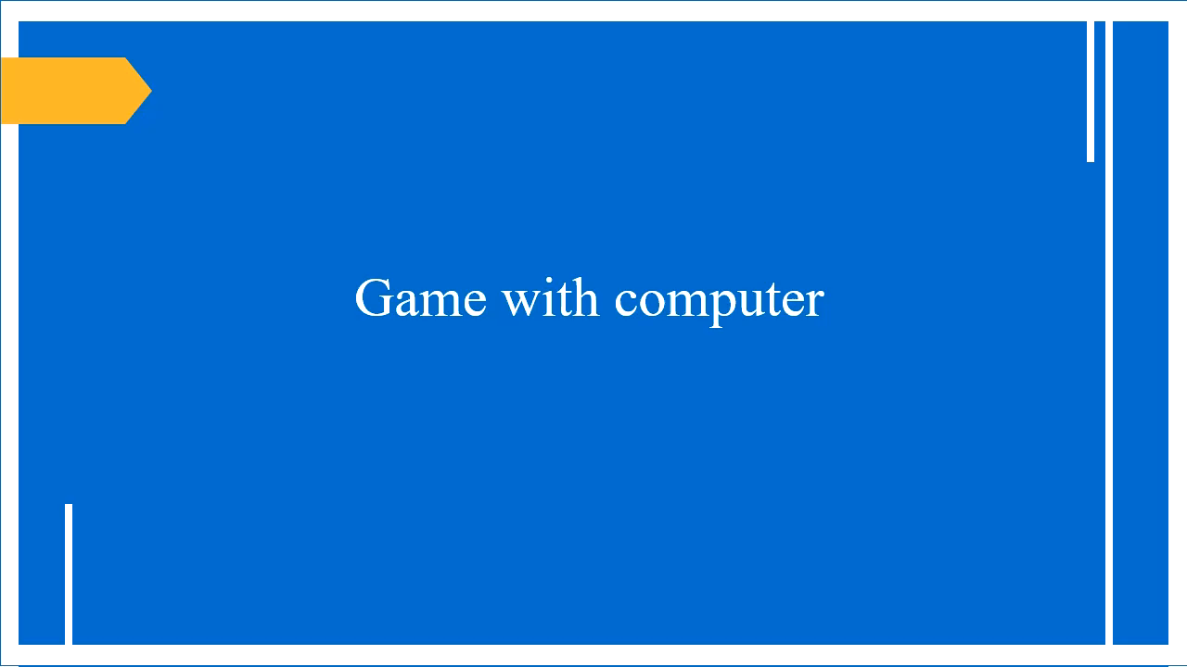
Screen Cast: Computer player
Berner Fachhochschule Oware Game Bobby Lien, Mac Müller, Mohammmed Ali

Slide 8
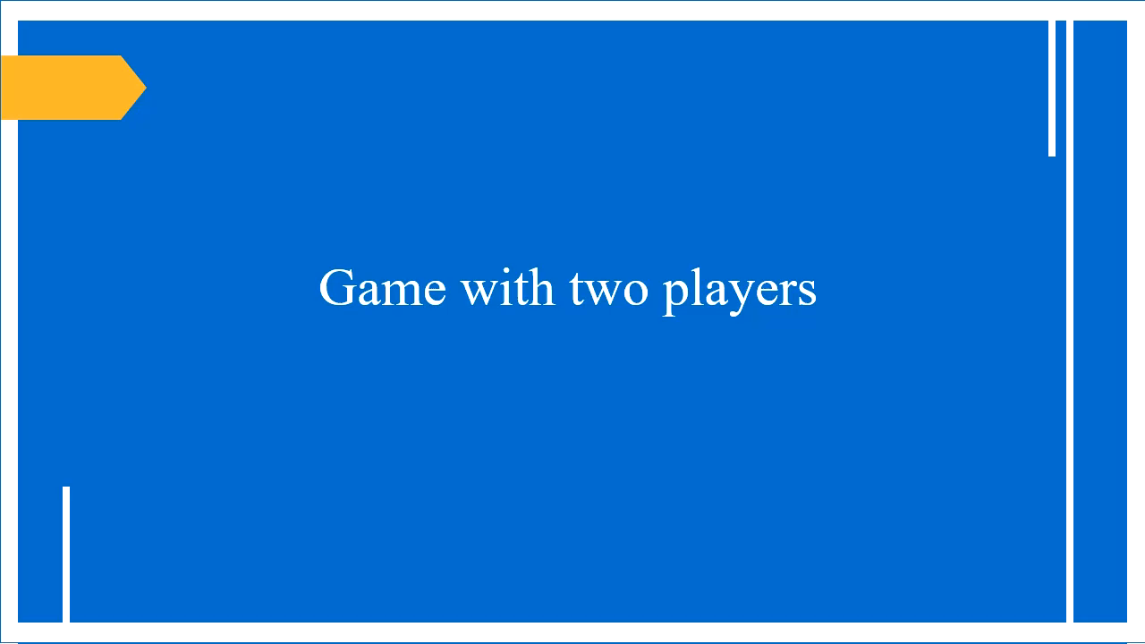
Screen Cast: 2 Players
Berner Fachhochschule Oware Game Bobby Lien, Mac Müller, Mohammmed Ali

Slide 9
Viel Dank für die Aufmerksamkeit Project and Training 1 (BTI300) JAVA HS/2019
Berner Fachhochschule Oware Game Bobby Lien, Mac Müller, Mohammmed Ali

